Slide 1
Fridge✗-ray
⅊KarottenKameraden

Slide 2
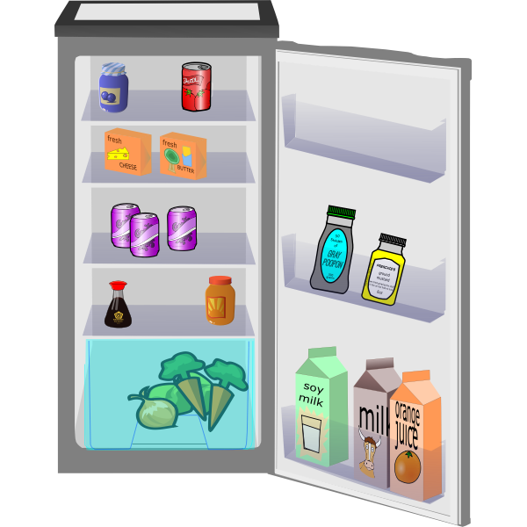
Normal Fridge
Limited Fun

Slide 3
Vision - normal fridge
Keep food refrigerated

Slide 4
Fridge✗-Ray
✗
Unlimited Fun

Slide 5
Vision - Fridge✗-Ray
Our vision is to create an application which delivers an full and completely managed fridge as a service to our users and customers with the benefits of ecological and healthcare reliability.

Slide 6
Genaue Funktionalität
Hauptfunktionen
Inventarliste
Rezeptempfehlungen basierend auf Inventar
Anbindung an Smart Fridges
Automatisierte Einkaufsliste
Automatisierte Einkäufe
Nebenfunktionen
Bestands- und Haltbarkeitsprüfung
Warnungen bei Überschreitung des Mindesthaltbarkeitsdatums
Direktbestellung für ausgewählte Produkte
Einräumempfehlungen
Nutzungsstatistiken

Slide 7
Agenda
Änderungen nach Iteration 1
Requirements Engineering
Release Planung
Aufwandsschätzung

Slide 8

Änderungen nach Iteration 1

Slide 9
Anpassung Zielgruppen
Haushalte
Kühlschrank Gemeinschaften
Business Kunden
Ernährungsbewusste

Slide 10
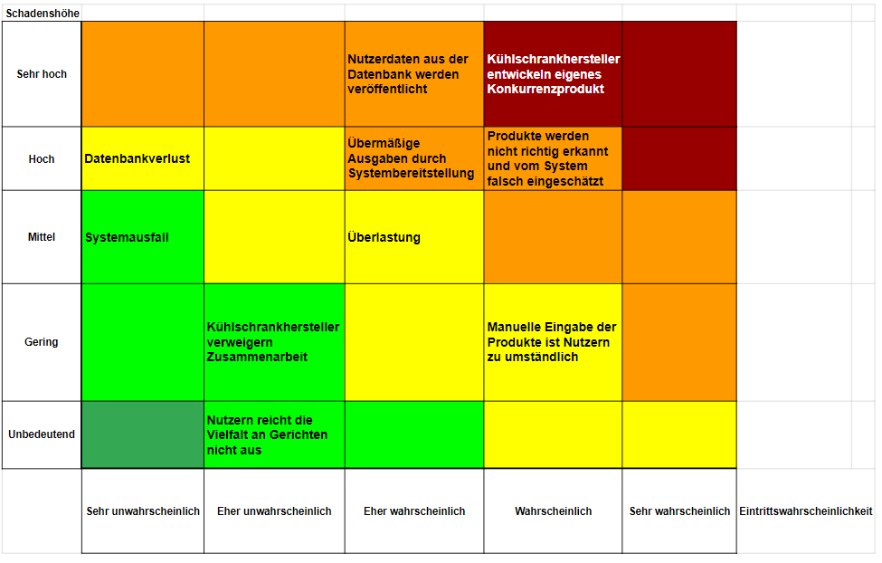
Risiko Data Leak
Kriterium (Priorität DESC) | Anmerkung
Portability | Um eine möglichst große Kundengruppe anzusprechen sollte die App auf allen gängigen Plattformen laufen
Functional Stability/Suitability | Alle mit der App verbunden Bedürfnisse und Anforderungen sollten erfüllt werden
Usability | Da die Dauer pro Nutzung relativ gering ausfällt sollte sie schnell und intuitiv benutzbar sein
Security | Es werden keine überkritischen Daten wie Bankdaten gespeichert, jedoch Verbindungsdaten zu Smart Geräten sowie Inventardaten die Aufschluss über Lebensrhythmus und Gesundheit geben könnten.
Compatibility | Die App wird wahrscheinlich "immer mal wieder, zwischendurch" benutzt, daher sollte es nicht nötig sein sich andere Programme sorgen machen zu müssen
Reliability | Die App sollte ohne große Ausfälle laufen, kleinere Probleme stellen aber kein großes Problem da
Maintainability | Bei unserem Produkt ist keine Individualisierung für einen einzelnen Kunden vorgesehen. Maintainability sollte daher lediglich in Hinblick auf zukünftige Updates der App gegeben sein.
Performance | Die Performance ist aufgrund der einfachen Anforderungen nicht wichtig, solange sie sich nicht merklich auf die Nutzererfahrung auswirkt
Notes:
G Links form
Security höher wegen IOT und Datenrisiko bei Verlust

Slide 11
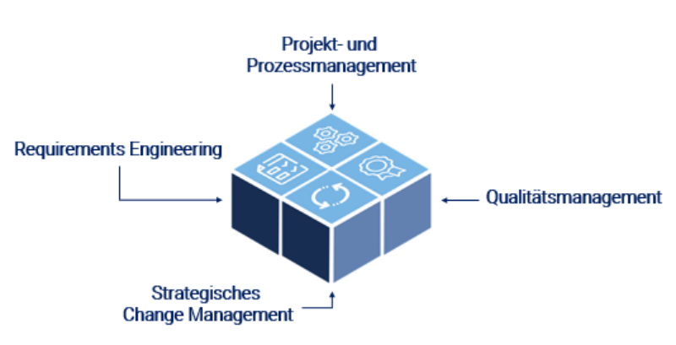
Requirements Engineering

Slide 12
Stakeholder Analyse
Interne Stakeholder
Entwickler
Product Owner
Auftraggeber
Externe Stakeholder
Familien
Businessnutzer
Gesundheitsfanatiker

Slide 13
Business Requirements
Einfacher Kühlschrank
Einkaufsplanung
Zeitersparnis

Slide 14
Fachliche und technische Randbedingungen
Business Rules
DSGVO
Grundsätze ordnungsgemäßer Inventarführung
Constraints
Swift / Kotlin
Objektorientierte Programmiersprache
Netzwerkanbindung
Server Hosting

Slide 15
Functional Requirements
Grundsätzliche Einhaltung der Datenbank Normen
Erfüllung aktueller Sicherheitsnormen wie z.B. Kodierung von Passwörtern im AES256
Service soll eine API bereitstellen um die Funktionalitäten des Services als Infrastructure as a Code (IaaC) ausführen zu können

Slide 16
Non-Functional Requirements
App sollte nicht abstürzen (zumindest nicht in den Hauptgeschäftszeiten)
Das Laden von grafischen Inhalten in weniger als 1s
Auflistung der Kühlschrankinhalte in unter 5s

Slide 17
External Interface Requirements
Zahlungsdienste
Google und Apple Authentifikation
Schnittstelle zu:
Bereits bestehenden Smart Fridges
Einzelhandel
Rezepten (z.B. Chefkoch API)

Slide 18
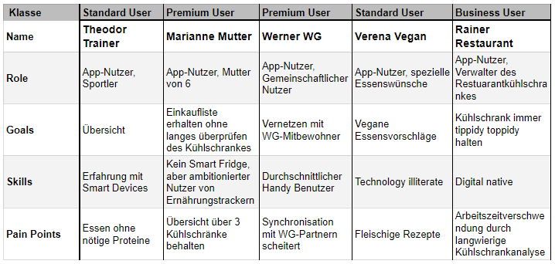
User Classes/Personas
Standard User
Premium User
Business User
Mögliche Unterkategorie: Non Smartfridge User

Slide 19
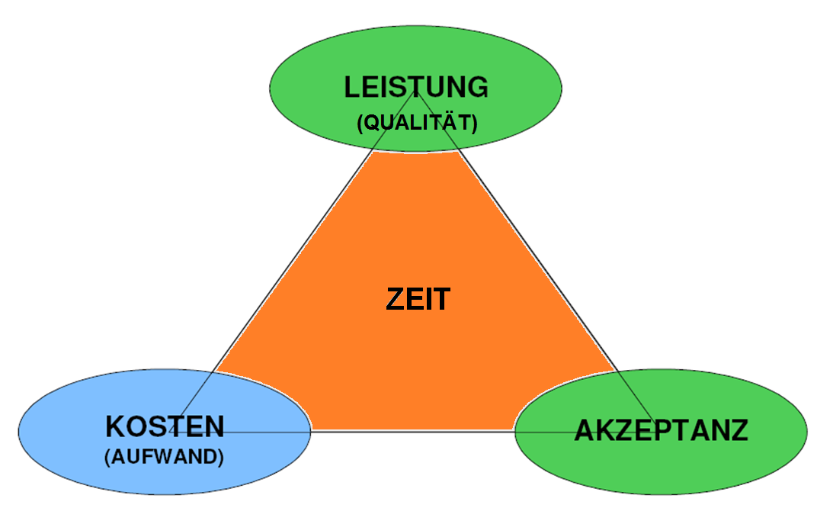
Release Planung

Slide 20
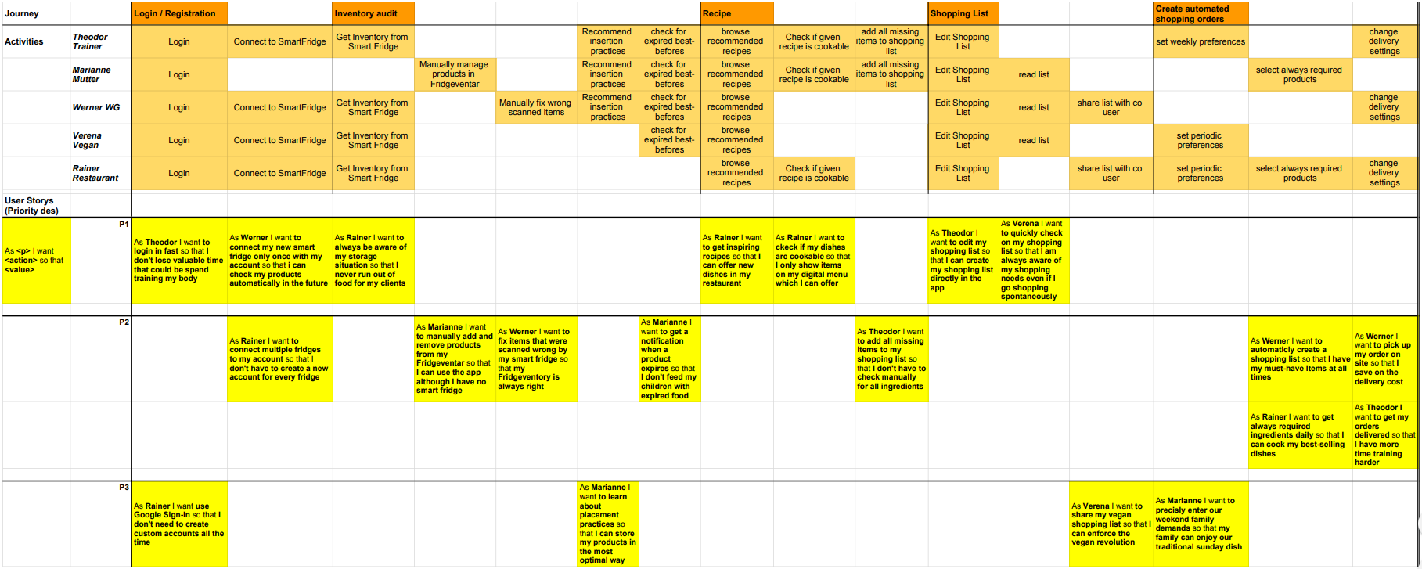
User Story Map

Slide 21

Aufwandsschätzung

Slide 22
Release | Journey | Item | Christian | Philip | Nicklas | Michael | Christoph | Einigung | Begründung
1 | Shopping List | read list | 2 | 3 | 1 | 5 | 1 | 1 | Einfache read Operation auf die Datenbank
1 | Recipe | Check if given recipe is cookable | 5 | 5 | 3 | 3 | 13 | 2 | Einfacher Datenbank-Abgleich mit der Chefkoch API
1 | Inventory audit | Get Inventory from Smart Fridge | 5 | 5 | 2 | 8 | 5 | 3 | Dank Smart Fridge APIs kein Problem (mögliche Schwierigkeiten mit der Dokumentation der APIs)
2 | Recipe | add all missing items to shopping list | 5 | 8 | 5 | 5 | 8 | 3 | Einfache Abfrage basierend auf erhobenen Daten aus Smart Fridge oder API
1 | Login / Registration | Connect to Smart Fridge | 5 | 3 | 5 | 5 | 8 | 5 | Nutzung von Smart Fridge API, evtl mangelhafte Doku
2 | Inventory audit | Manually manage products in Fridgeventar | 5 | 8 | 5 | 8 | 3 | 5 | Einfache Datenbank, manuelle Mengenangaben
1 | Shopping List | Edit Shopping List | 5 | 5 | 8 | 5 | 5 | 5 | Evtl Usability issue sonst einfach
1 | Login / Registration | Login | 3 | 5 | 8 | 13 | 8 | 8 | Nicht nur Login auch Benutzerverwaltung notwendig
2 | Inventory audit | Manually fix wrong scanned items | 8 | 5 | 8 | 8 | 8 | 8 | Datenbank, zusätzliche Kommunikation mit Smart Fridge
3 | Inventory audit | Recommend insertion practices | 8 | 8 | 13 | 5 | 13 | 8 | Anpassung an Kühlschrank, Daten liegen vor und müssen lediglich gematcht werden
2 | Inventory audit | check for expired best-befores | 5 | 8 | 8 | 3 | 8 | 8 | Bei manchen Produkten kann das Mindesthaltbarkeitsdatum nicht über Barcode (nicht aufgedruckt), daher Schätzung schwierig
1 | Recipe | browse recommended recipes | 13 | 21 | 34 | 8 | 5 | 8 | Einfach dank Chefkoch API (https://github.com/VinzSpring/Chefkoch-API)
3 | Create automated shopping orders | set weekly preferences | 8 | 34 | 5 | 34 | 34 | 8 | Genaue Definition zeigt ähnlichkeit zu Liste; Einfache Datenhandhabung
2 | Create automated shopping orders | select always required products | 8 | 21 | 8 | 34 | 21 | 8 | Genaue Definition zeigt ähnlichkeit zu Liste; Einfache Datenhandhabung
3 | Shopping List | share list with co user | 8 | 13 | 55 | 34 | 13 | 13 | Synchronisationsprobleme: Entspricht auch dem Problem der Nutzerverwaltung und Verbindung; Listen Darstellung aber einfach
2 | Create automated shopping orders | change delivery settings | 55 | 55 | 89 | 89 | 55 | 55 | Synchronisation mit Supermärkten (API Anbindung); Führt außerdem Bestellung letztlich durch

Slide 23
Danke
Fragen?

Slide 24
100% Cool. Built for fun in sunny California.
- Fridge✗-Ray

